Slide 1
战斗·荷香·家园 ——《白洋淀纪事》之整体导读
朝阳区线上课堂·初中名著阅读
北京师范大学朝阳附属学校 王中伟、刘梅

Slide 2
这是一本怎样的书？
如何快速地阅读这本书？
如何更好地理解这本书？

Slide 3
这是一本怎样的书？

Slide 4
主要内容
《白洋淀纪事》主要写了抗日战争、解放战争和中华人民共和国成立初期，冀中平原和冀西山区一带人民在中国共产党的领导下进行战争、土地改革、劳动生产、互助合作以及移风易俗的生活情境，赞颂了他们热爱祖国、淳朴善良、机智勇敢等精神品质，深情讴歌了战争年代的人情美、人性美。

Slide 5
创作背景
一九三九年春天，我从冀中平原调到阜平一带山地，分配在晋察冀通讯社工作。……我非常怀念经历过的那一个时代，生活过的那些村庄，作为伙伴的那些战士和人民。我非常怀念那时走过的路，踏过的石块，越过的小溪。……在这一地区，随着征战的路，开始了我的文学的路。
——孙犁《在阜平》

Slide 6
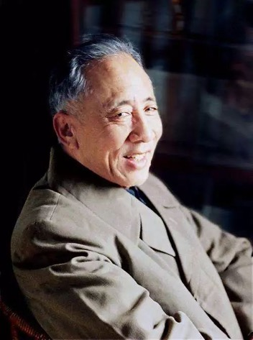
作者简介
孙犁（1913-2002），现当代著名小说家、散文家。抗日战争开始以后，孙犁把自己的年华，同战争和革命、故乡和人民更紧密地联系在一起，创作了《白洋淀纪事》《风云初记》《铁木前传》等作品，是“荷花淀派”的创始人。

Slide 7
如何快速地阅读这本书？

Slide 8
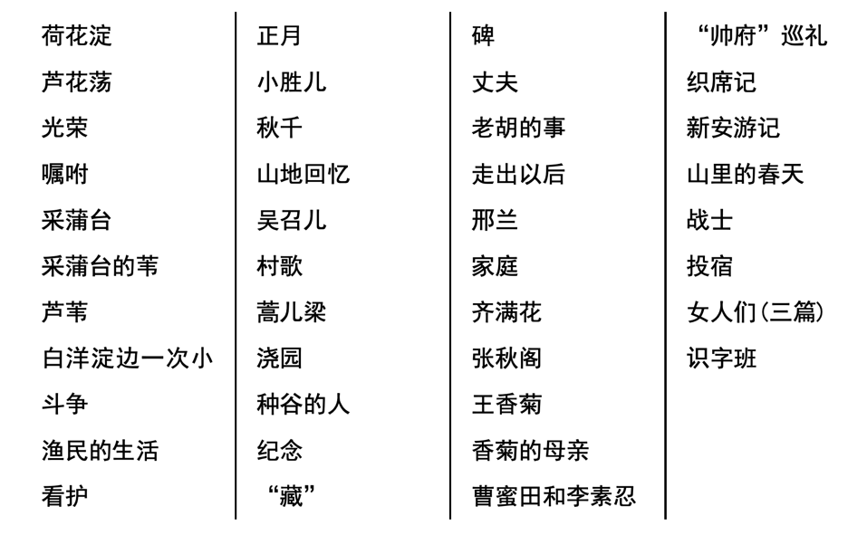
方式一：通读全书

Slide 9
方式一：通读全书
版本：江苏凤凰文艺出版社，2016年6月
全书字数：245千字
每分钟读400字，大约需要10小时。
每分钟读500字，大约需要8小时。

Slide 10
方式二：选读部分
推荐10篇文章
《荷花淀》《芦花荡》《光荣》
《嘱咐》《正月》《山地回忆》
《村歌》《纪念》《藏》《走出以后》

Slide 11
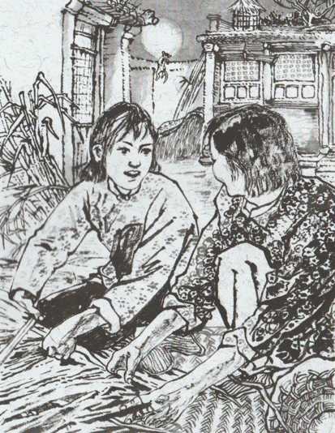
最负盛名：《荷花淀》《芦花荡》
这两篇小说以白洋淀为背景，讲述了冀中人民英勇抗击日本侵略者的故事。没有正面表现战争的激烈残酷，而是描绘了弥漫着水乡气息的生活画卷。写出了民族的正气和抗日军民坚强不屈的精神。

Slide 12
制定适合自己的阅读计划表
日期 | 页数 | 篇目 | 收获、疑问、摘抄
星期一
星期二
……

Slide 13
如何更好地理解这本书？

Slide 14
任务一：制作一张推荐卡
在《白洋淀纪事》中，选择一篇你最喜欢的文章，制作一张推荐卡，与同伴分享。
建议：图文并茂。可以概括故事情节；可以摘抄喜欢的语句；可以描绘想象的画面；可以设置悬念，引发阅读兴趣……当然，别忘了写清楚推荐理由。

Slide 15
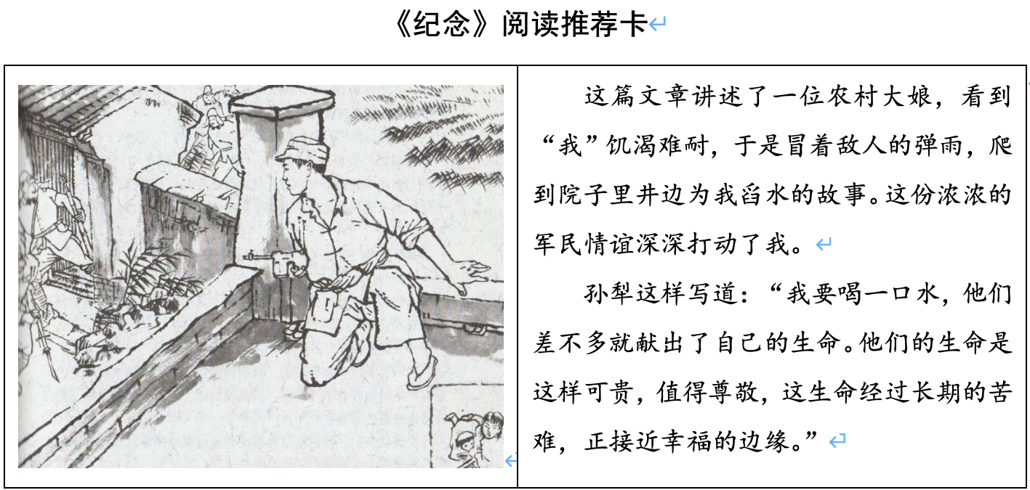
任务一：制作一张推荐卡

Slide 16
任务二：探究一个小问题
读完本书，你一定会有一些疑问。请选择一个问题进行探究，写出自己的理解。
建议：可以从主题挖掘、情节构思、语言赏析、写作手法、创作背景等方面提出问题，重新阅读文章，必要时查找资料，综合得出结论。

Slide 17
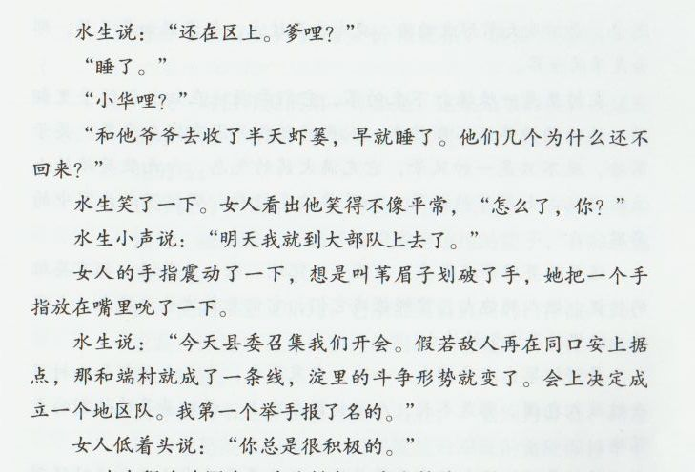
任务二：探究一个小问题
问题：问完了儿子和父亲，水生为什么“笑了一下”，而且“笑得不像平常”？

Slide 18
任务二：探究一个小问题
我的理解：从水生“小声说” 和妻子“低着头说：‘你总是很积极的’”这两处细节可以看出：“笑了一下”是满足的笑。父亲和儿子的生活井然有序，这全是妻子操持有方的结果，水生为有一个贤惠的妻子而笑。而“笑得不像平常”是内疚的笑，自己刚回来就要出发，不能陪伴妻子，但知道妻子会理解自己、支持自己的工作，水生为一个深明大义的妻子而笑。

Slide 19
任务三：撰写一篇书评
如果你喜欢这本书，有自己的心得和思考，请撰写一篇书评，将它推荐给其他同伴。
书评，就是评论并介绍书籍的文章。一篇好的书评可以引领读者了解书内书外的故事，激发他们的阅读兴趣。

Slide 20
任务三：撰写一篇书评
感悟式书评：重点写感受。要写出读完某本书以后的心得和思
考。找出那些能拨动自己心弦的地方，联系生
活，写出自己的独特体验。
评论式书评：重点在评论。要抓住小说和散文的特色去评，要
勇于提出自己的观点，论据充足，分析在理，写
出来的文章才会有说服力。

Slide 21
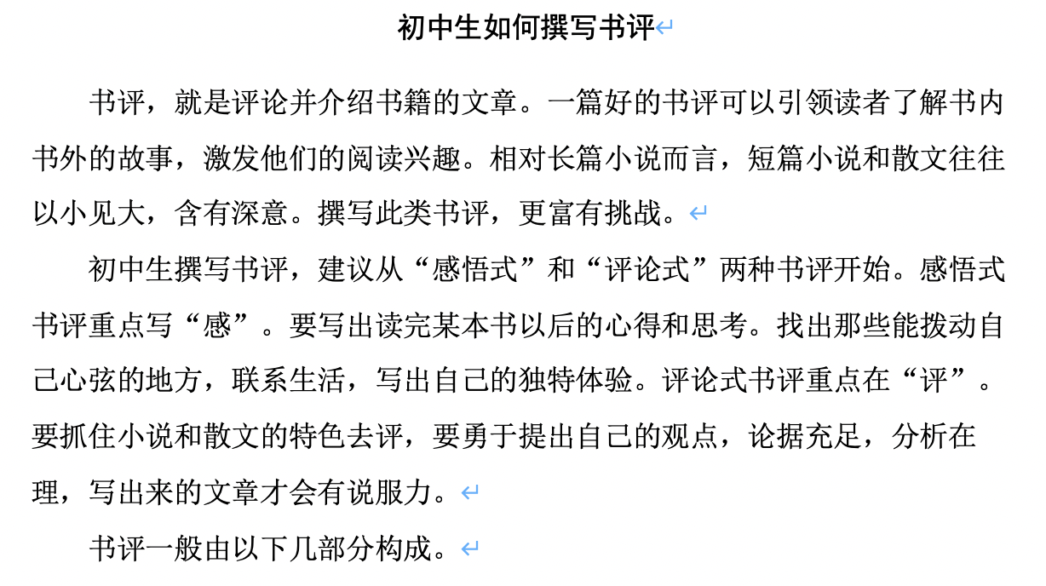
任务三：撰写一篇书评

Slide 22
这是一本怎样的书？
如何快速地阅读这本书？
如何更好地理解这本书？

Slide 23
谢谢您的观看

